Slide 1
토이프로젝트 html+css
김지은

Slide 2
목차
01
02
웹사이트
html+css 코드

Slide 3
01
웹사이트

Slide 4

웹사이트
01

Slide 5
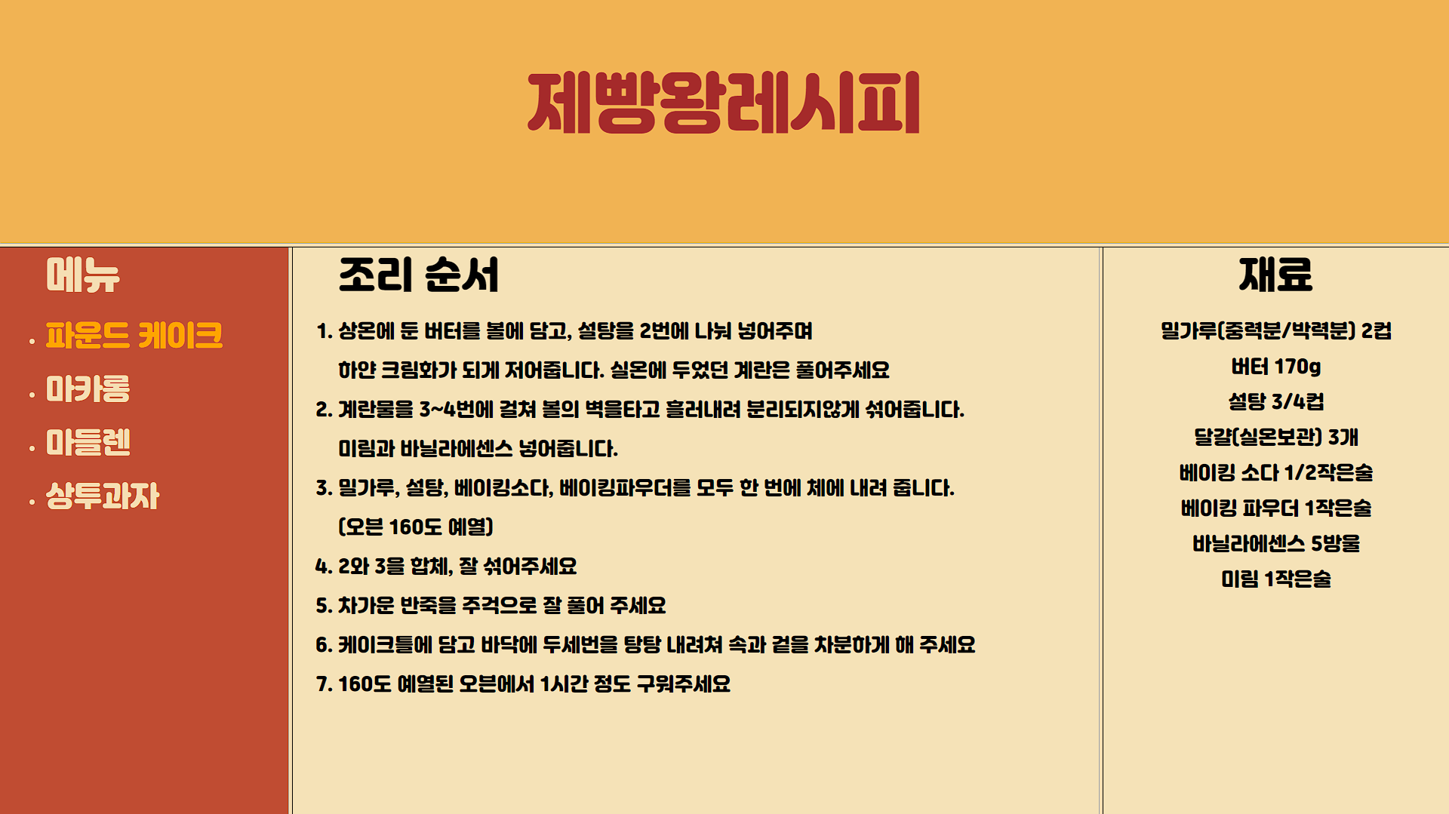
웹사이트
01

Slide 6
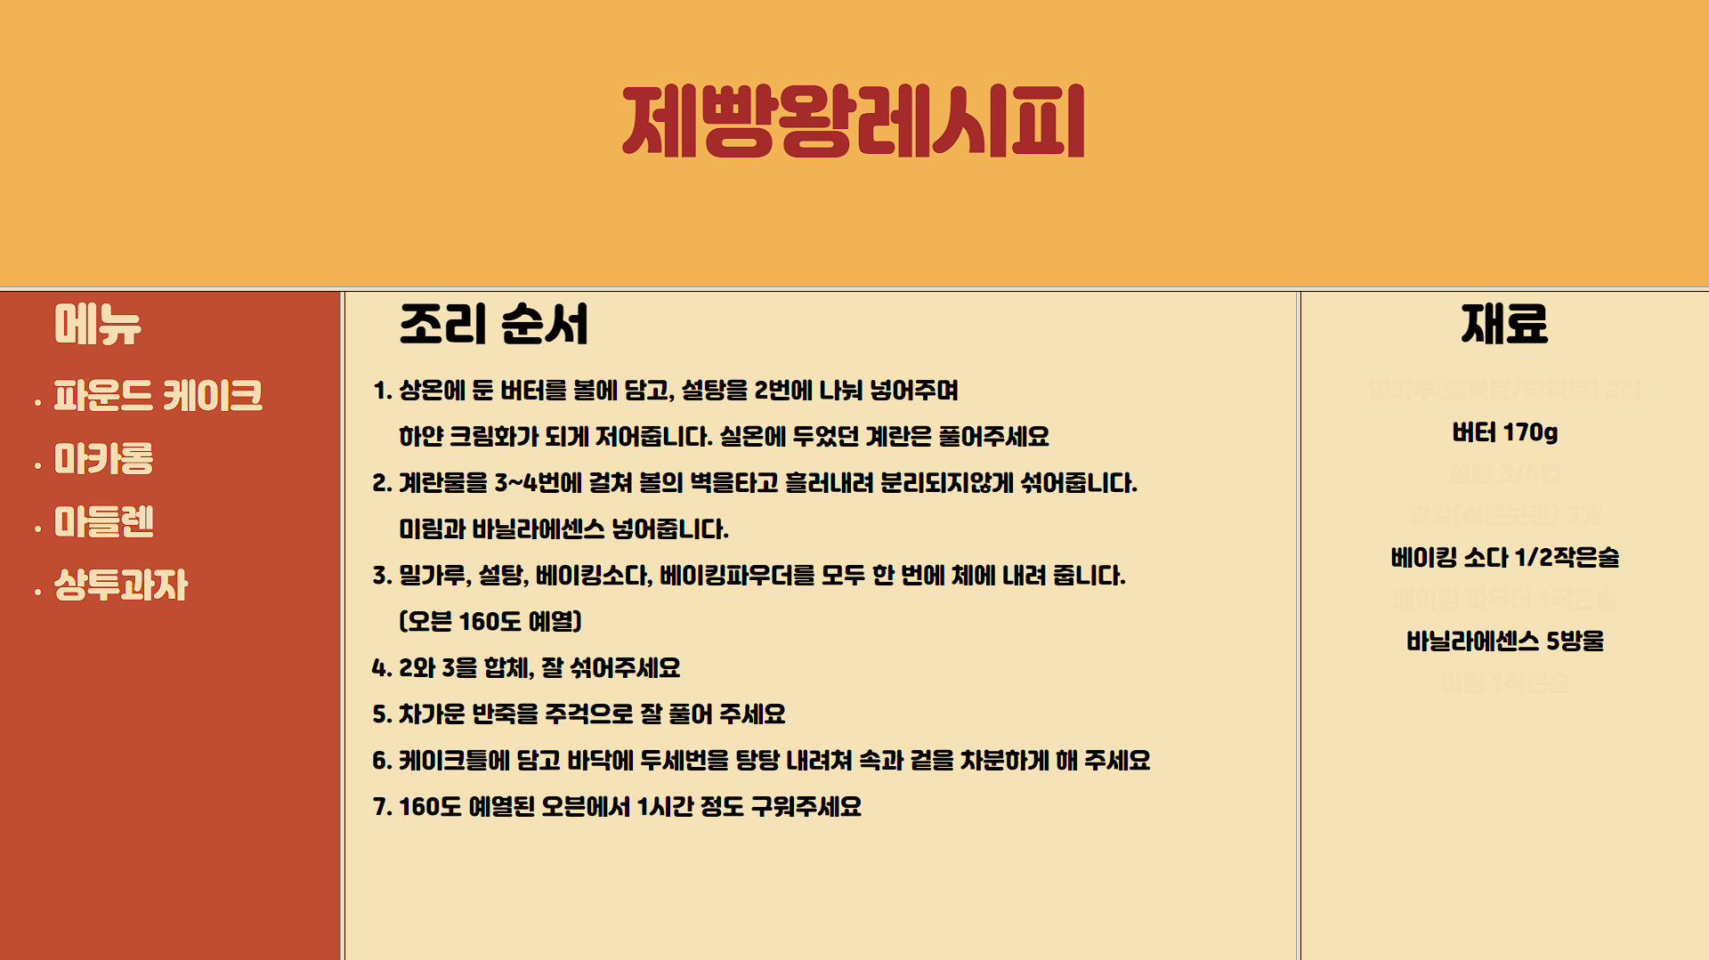
웹사이트
01

Slide 7
02
html+css 코드

Slide 8
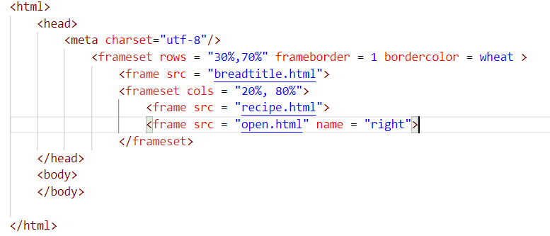
html+css 코드
02
그림 1. index.html 코드

Slide 9
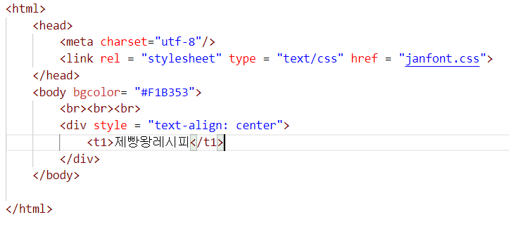
html+css 코드
02
그림 2. breadtitle.html 코드

Slide 10
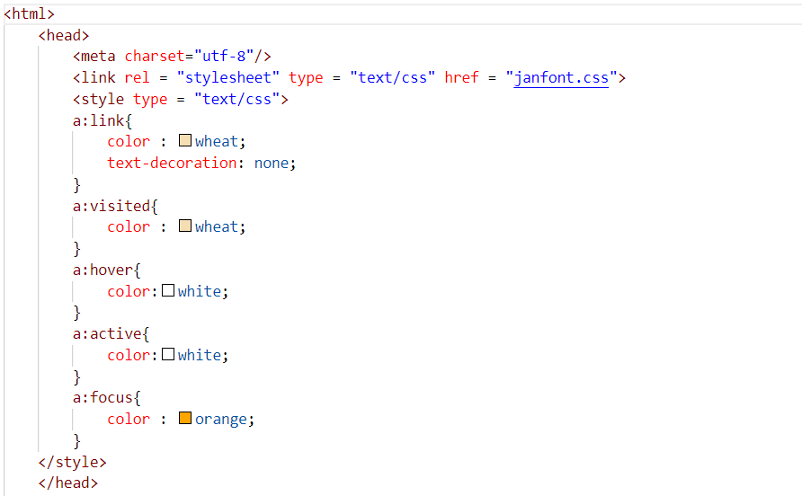
html+css 코드
02
그림 3. recipe.html 코드(1)

Slide 11
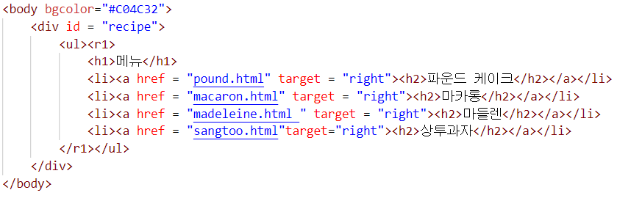
html+css 코드
02
그림 4. recipe.html 코드(2)

Slide 12
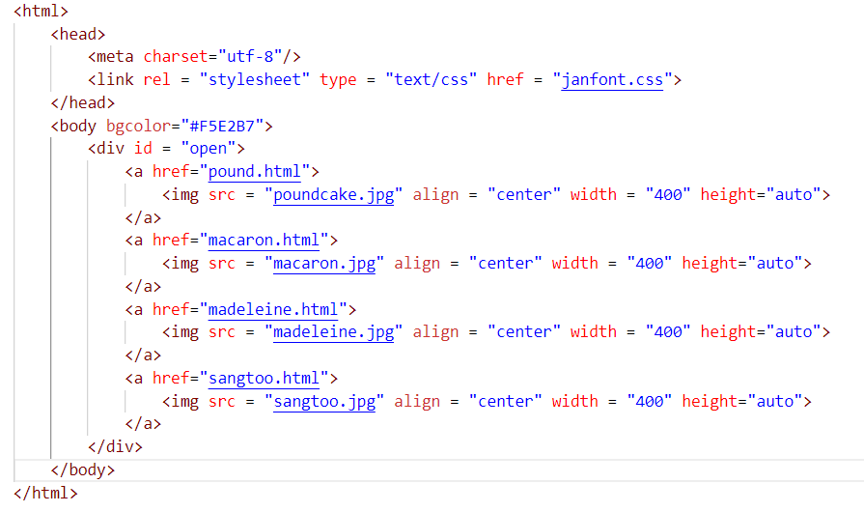
html+css 코드
02
그림 5. open.html 코드

Slide 13
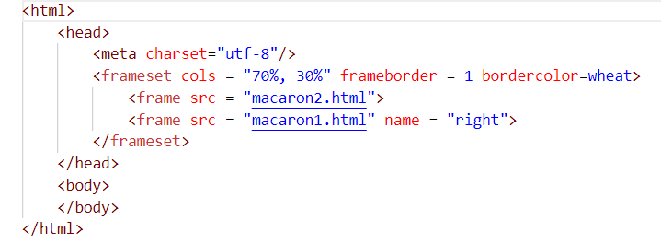
html+css 코드
02
그림 6. macaron.html 코드

Slide 14
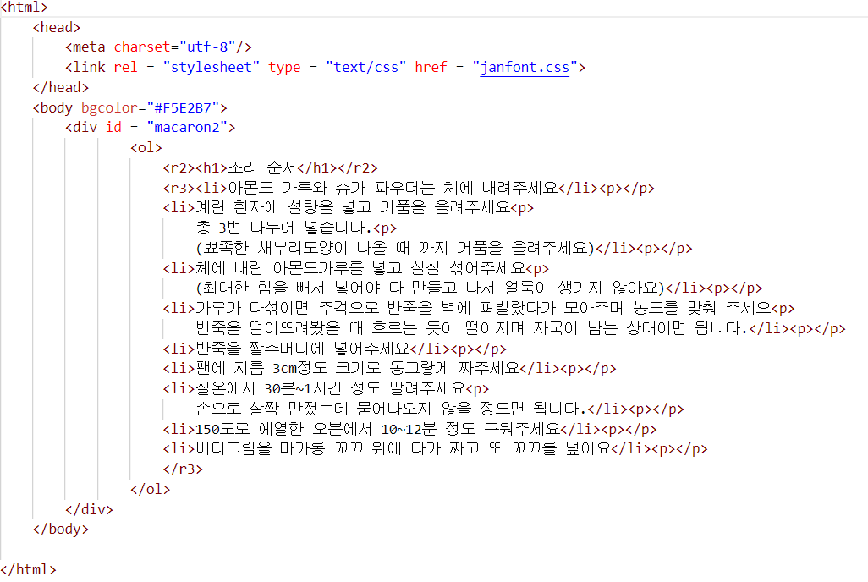
html+css 코드
02
그림 7. macaron2.html 코드

Slide 15
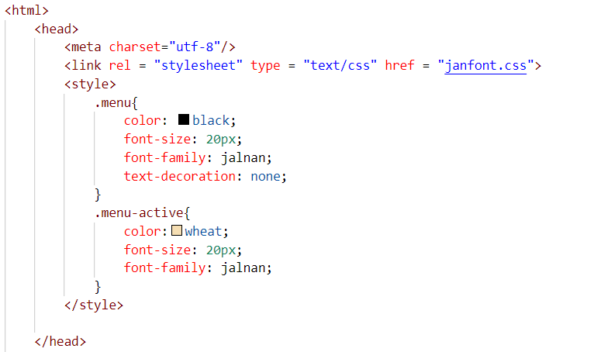
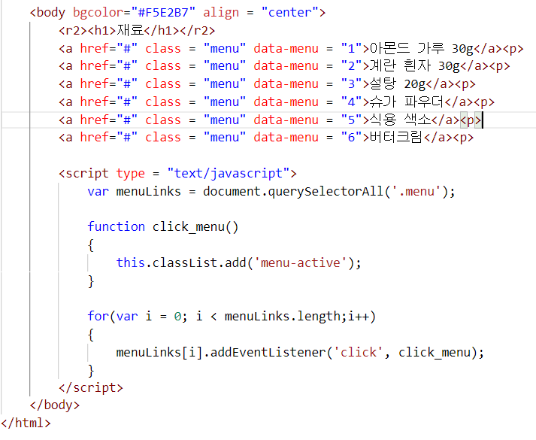
html+css 코드
02
그림 8. macaron1.html 코드

Slide 16
감사합니다

